Slide 1
Hands on session
Greta brianti - 24/02/2023

Slide 2
Obiettivi
MISURARE LA MASSA DEL BOSONE DI Z e di eventuali altre particelle (forse nuove) presenti nel campione di dati, compreso il bosone di Higgs.
How to do it?
Identificare eventi con Z nei decadimenti:
Elettrone ($e^{−}$) + Positrone ($e^{+}$)
Muone ( $μ^{−}$) + Antimuone($μ^{+}$)
Identificare eventi con Higgs nei decadimenti:
Due coppie di particelle cariche ($e^{−}e^{+}$ $e^{−}e^{+}$, $e^{−}e^{+}$ $μ^{−}μ^{+}$, $μ^{−}μ^{+}$ $μ^{−}μ^{+}$)
Fotone-Fotone

Slide 3
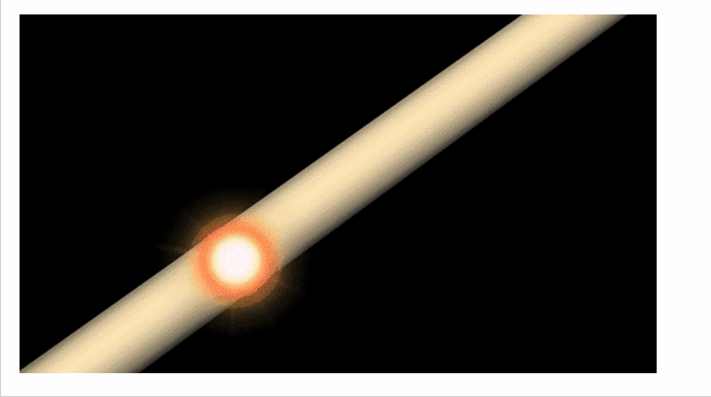
Da dove vengono i nostri dati?

Slide 4
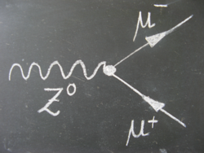
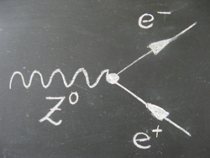
Obiettivo 1: bosone Z

Slide 5
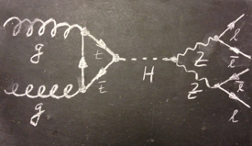
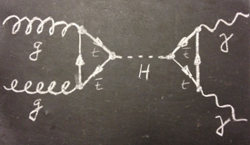
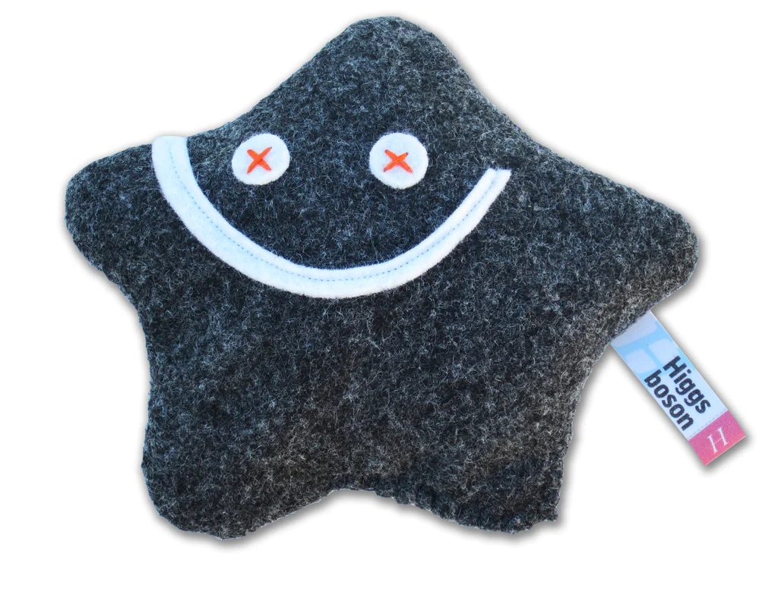
Obiettivo 1: bosone di Higgs

Slide 6
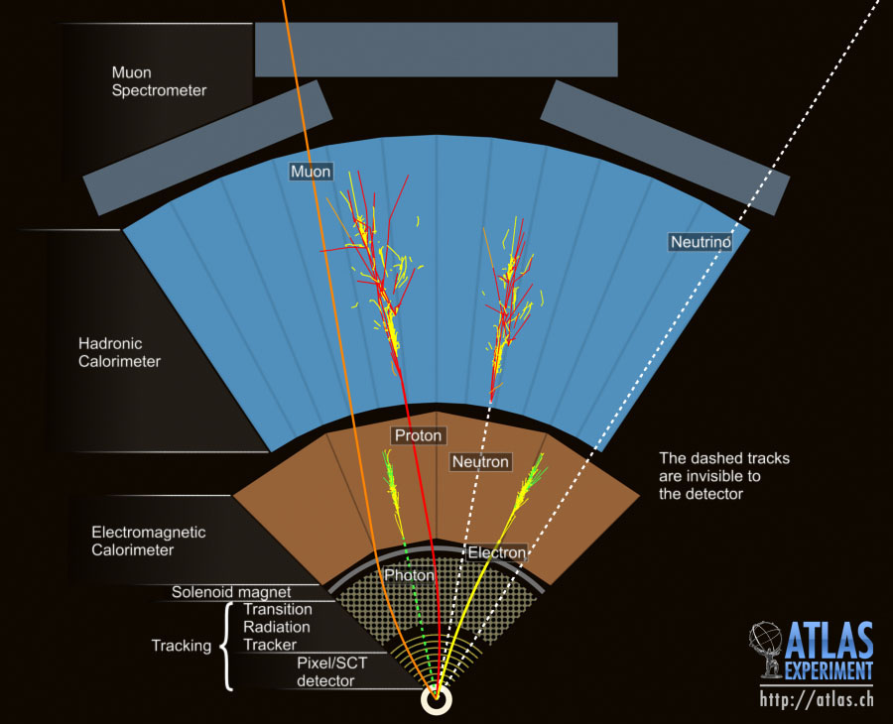
Come riconoscere le particelle?
Elettrone: lascia una traccia, tutta l’energia nel calorimetro elettromagnetico
Muone: lascia una traccia, attraversa tutti i rivelatori pochissima energia rilasciata, raggiunge il rivelatore più esterno
Fotone: non lascia una traccia, tutta l’energia nel calorimetro elettromagnetico
Neutrino: nessun segnale

Slide 7
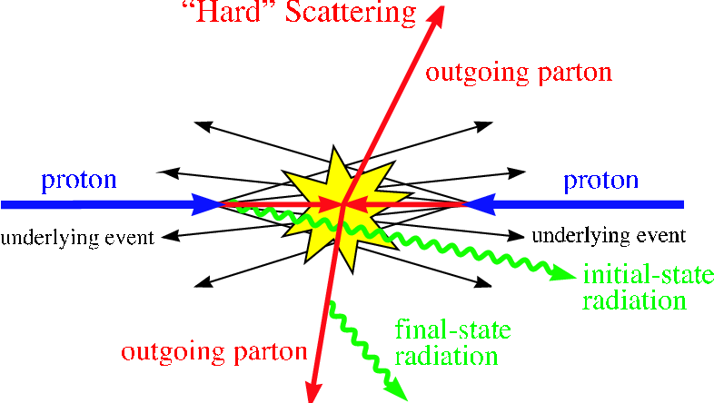
Troppe particelle? Don’t worry!
Le nuove particelle che vogliamo scoprire oppure le particelle che ci interessa identificare oggi vengono prodotte da HARD-SCATTERING cioè da interazioni con un grande scambio di energia.
Questi eventi sono dispersi tra tanti eventi a bassa energia che non fanno niente di speciale!
ALLORA TENIAMO SOLO GLI EVENTI SPECIALI!

Slide 8
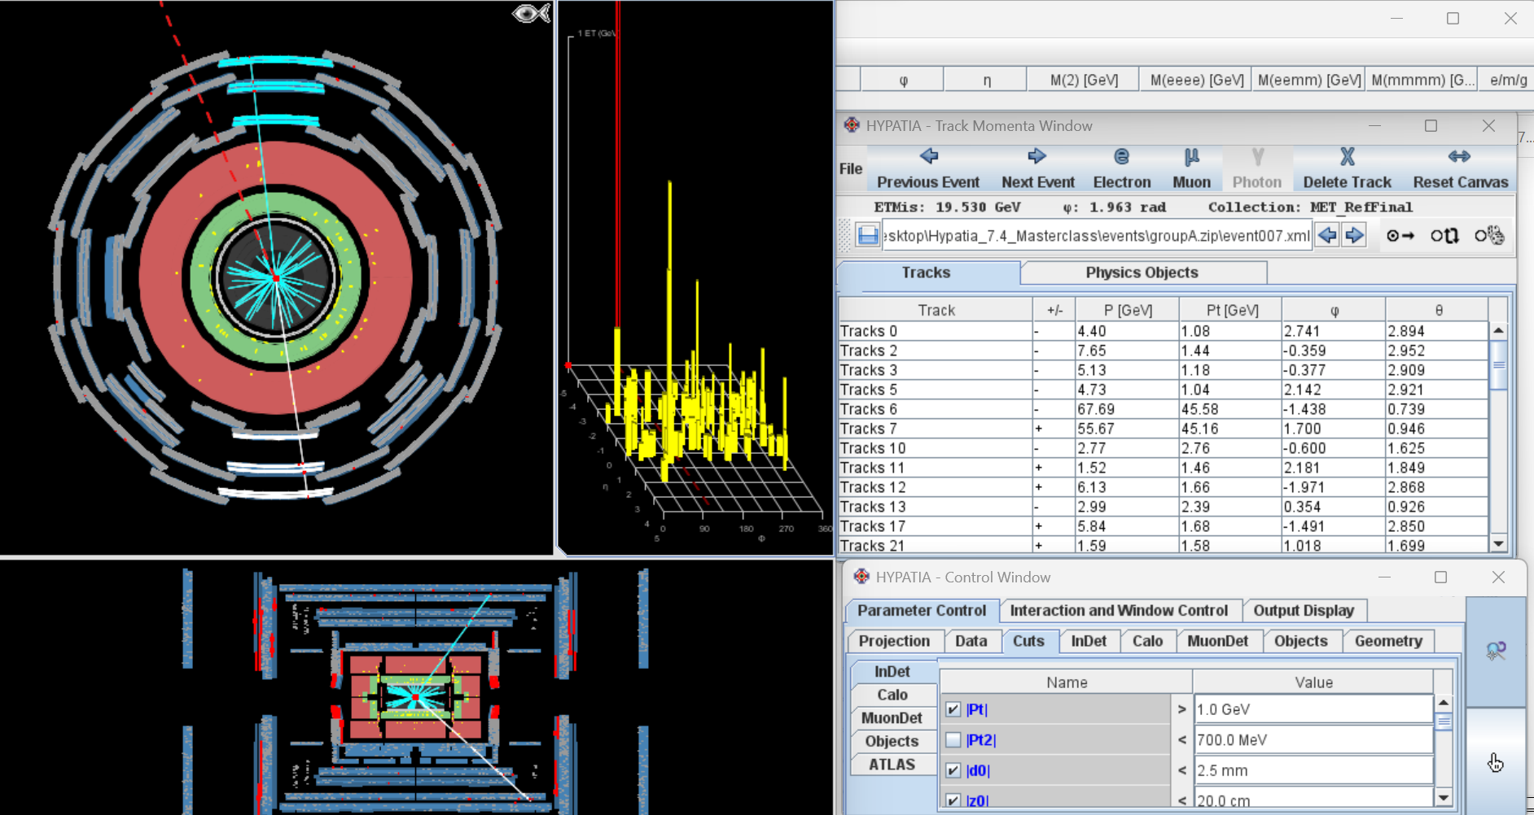

Slide 9
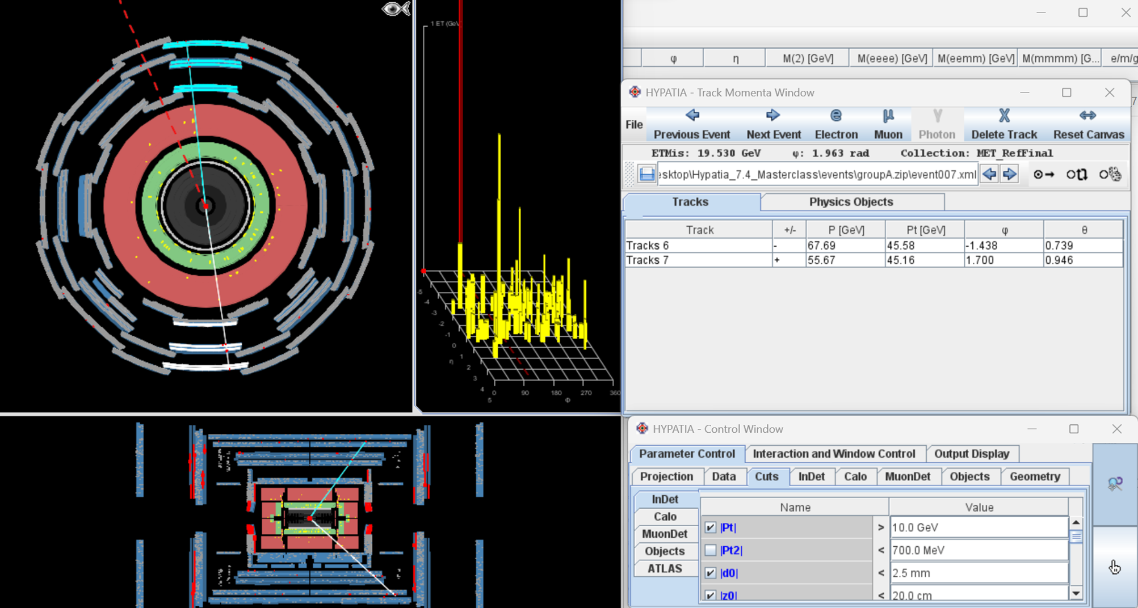

Slide 10
Mettiamoci all’opera!

Slide 11
Apri Hypatia e scegli il dataset
Clicca su File
Clicca Read Event Locally
Seleziona la cartella contente gli eventi

Slide 12
Analizza l’evento
Applica le selezioni che ritieni utili per classificare il tuo evento
Seleziona le tracce in Tracks ed assegna il tipo di particella tenendo a mente le loro signature

Slide 13
Esporta i risultati della tua analisi
Una volta terminato, clicca su File, poi su Export invariant masses
Salva il file

Slide 14
Proviamo con un esempio!

Slide 15
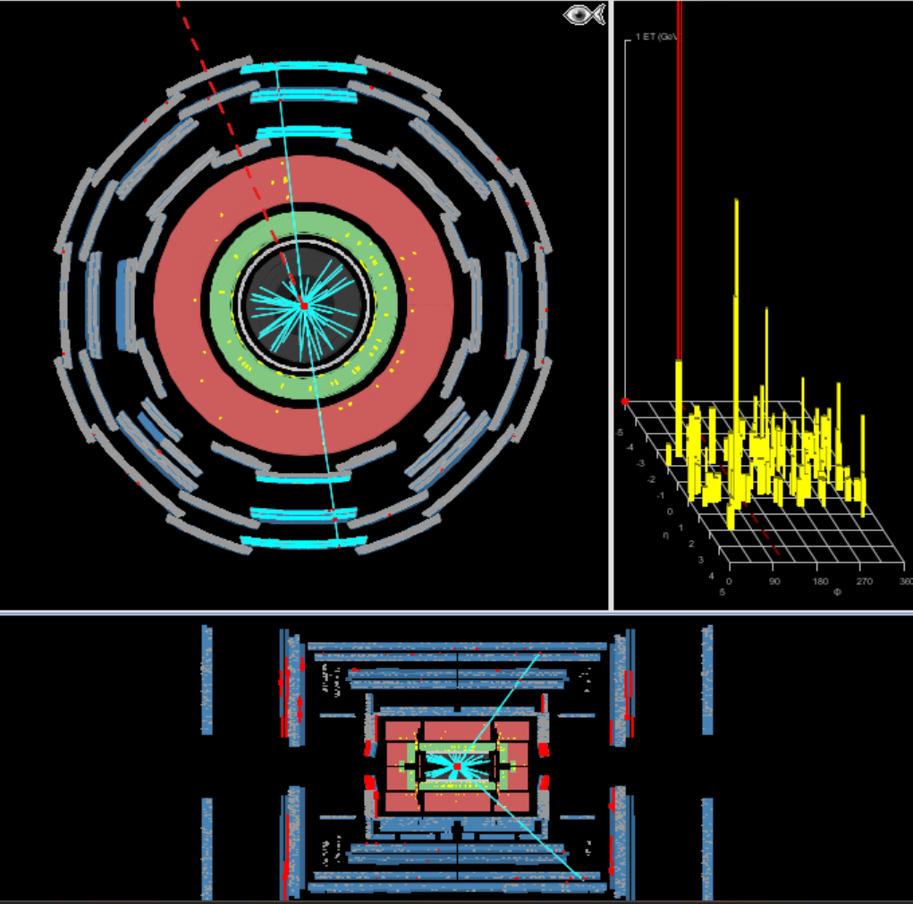
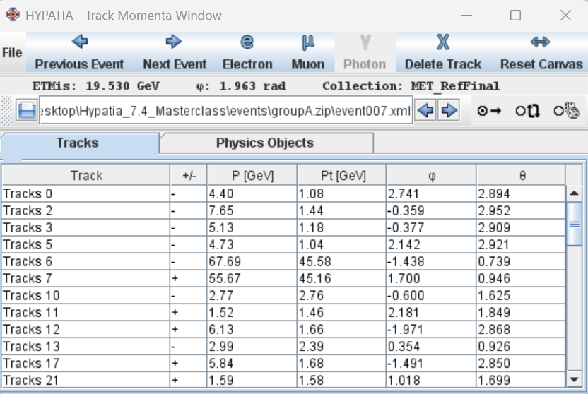

Slide 16
Clicca su File
Seleziona Animated Event

Slide 17
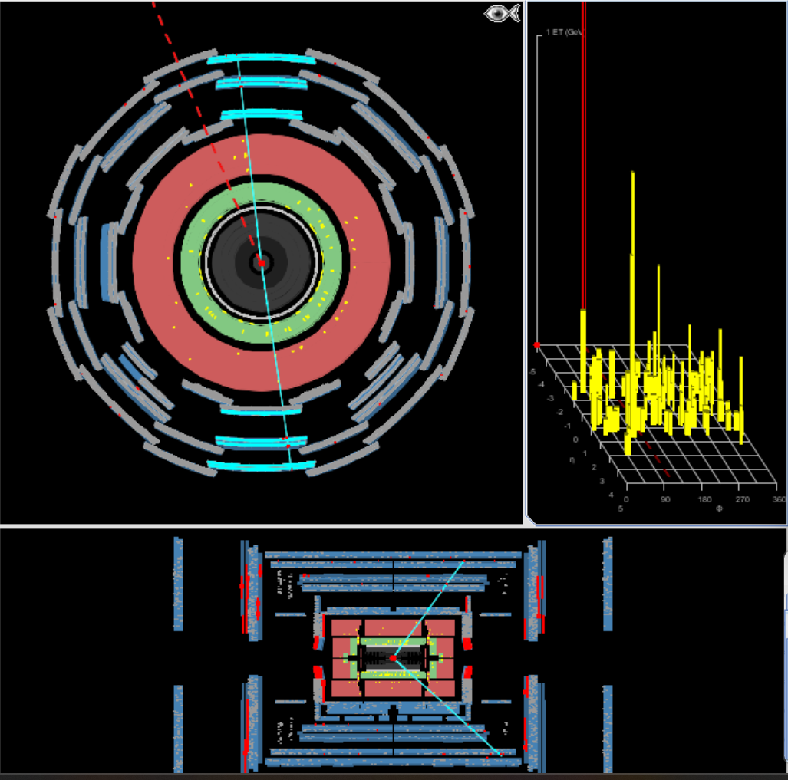
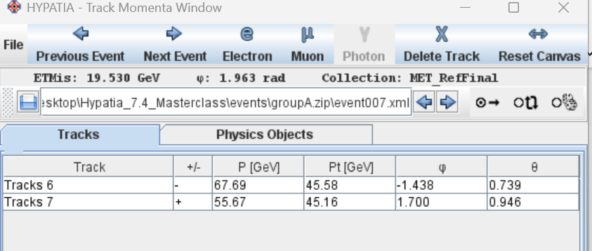

Slide 18
Let’s go!

